Slide 1

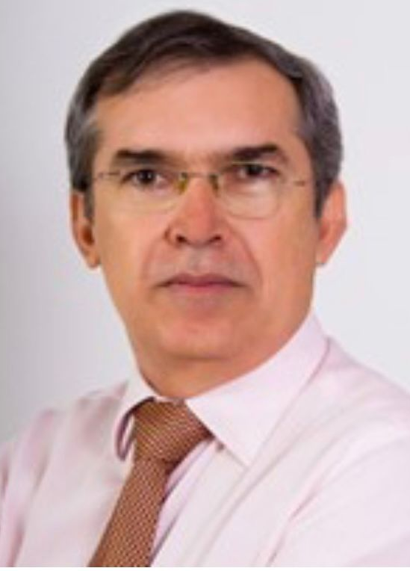


Contabilidade Gerencial Pública no Setor Público
SEGES/MGI
Uma nova informação para melhoria da tomada de decisão, qualidade do gasto e fortalecimento da Transparência
ADPF 854 e Decreto 10.540/20
Dr. MARILSON DANTAS

Slide 2

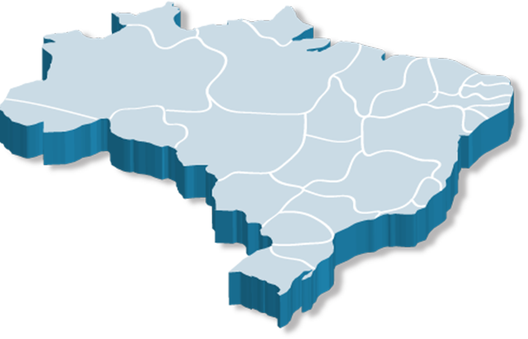

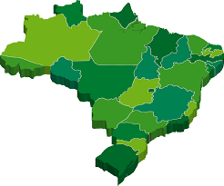

Construção democrática do Controle Social das emendas
Contribuição da ADPF 854 para a pesquisa e o estabelecimento da comparabilidade na execução das emendas de Senadores, Deputados e Vereadores
Projeto da Universidade de Brasília(UnB) constrói um espaço coletivo de controle democrático compartilhado das emendas parlamentes com as partes envolvidas, entregando gratuitamente 3 softwares produzidos pela pesquisa da UnB aos 5.570 municípios e os 27 Unidades da Federação e aos Tribunais de Contas.
A UnB está buscando essa construção por meio de acordo de cooperação com o STF, MCCE, Transparência Internacional Brasil, Contas Abertas, MGI, ATRICON, CFA e CFC.
Software Portal
Software APP Sicgesp EMENDAS
Software Repositório Nacional de Emendas
ATORES QUE USARÃO A INFORMAÇÃO
Controle Social STF UnB MCCE Transparência Internacional-BR Contas Abertas CFA (Conselho Federal de Administração) CFC (Conselho Federal de Contabilidade) Sociedade Civil Organizada
Controle Institucional . Tribunais de Contas MGI-Ministério da Gestão e Inovação
Espaço gerado
pela
ADPF
854
Portal de . Transparência de Emendas Parlamentares
5.570 Municípios 26 Estados
e DF
Repositório RECASP de Emendas Parlamen-tares
Acessado pela comunidade
Enviam dados mensais padronizados COMPARTILHANDO AUTOMATICAMENTE informações sobre a execução das emendas
Camada de Accountability
Integração por API para receber e compartilhar os dados

Slide 3
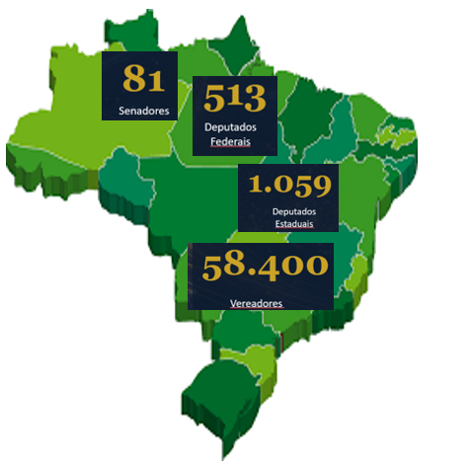
Construção democrática do Controle Social das emendas
Contribuição da ADPF 854 para a pesquisa e o estabelecimento da comparabilidade na execução das emendas de Senadores, Deputados e Vereadores
Construção Coletiva
Projeto da Universidade de Brasília(UnB) constrói um espaço coletivo de controle democrático compartilhado das emendas parlamentes com as partes envolvidas, protegendo interesses de cada um dos atores sociais que junto ao ministro Flávio Dino podem construir um LEGADO permanente de GERAÇÃO DE INFORMAÇÃO COMPARÁVEL das emendas que atenda a avaliação no longo prazo do Controle Social e da Pesquisa Científica.
UnB Pesquisa e Controle social
STF
MGI
Controle Social
33 Tribunais de Contas
A UnB fará o suporte de treinamento e capacitação dos 5.570 municípios e 27 Unidades da Federação da GERAÇÃO DOS DADOS MENSAIS DE ACOMPANHAMENTO DAS EMENDAS utilizando a sua experiências de implementação de sistemas de custos nos municípios decorrente da utilização dos alunos e professores pesquisadores.
Construção de uma BASE DE DADOS COMPARÁVEIS partilhada por várias entidades e articulada de forma democrática pela Universidade de Brasília (UnB) e os demais atores do Controle Social

Slide 4
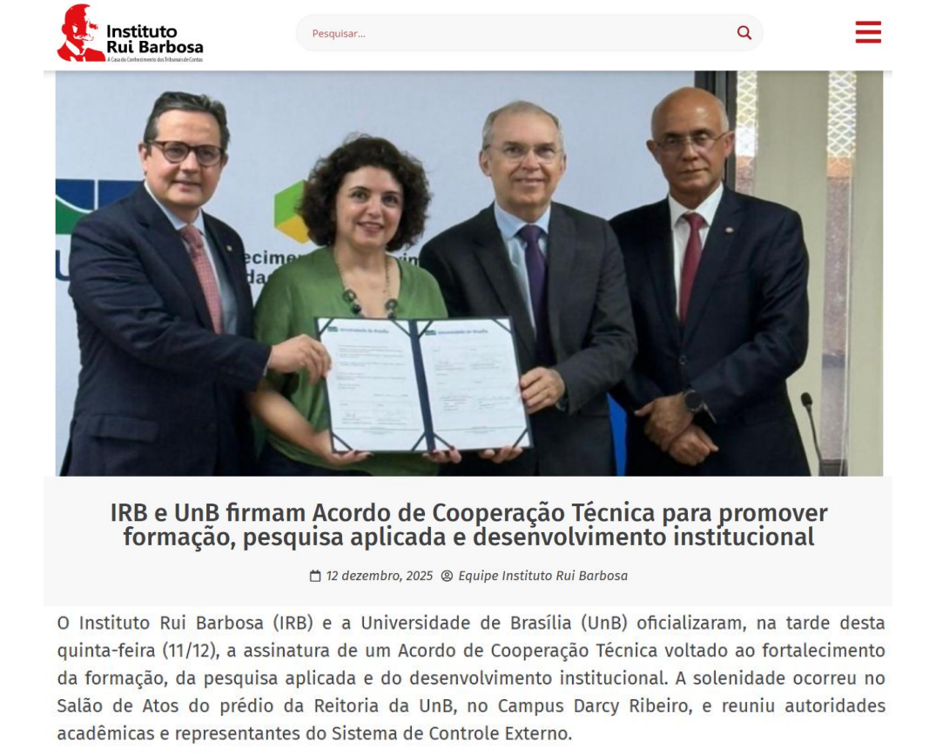
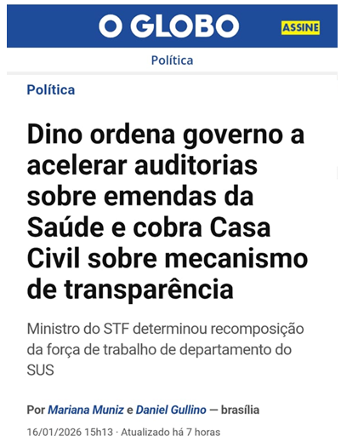
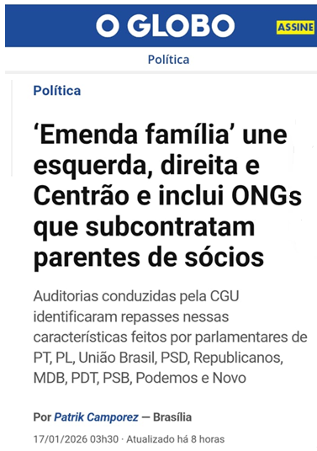
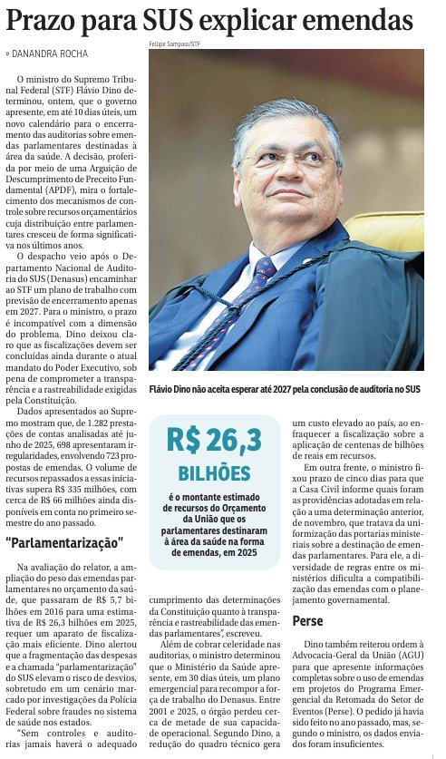
Acordo de Cooperação entre a Universidade de Brasília-UnB e o Instituto Rui Barbosa-IRB

Slide 5
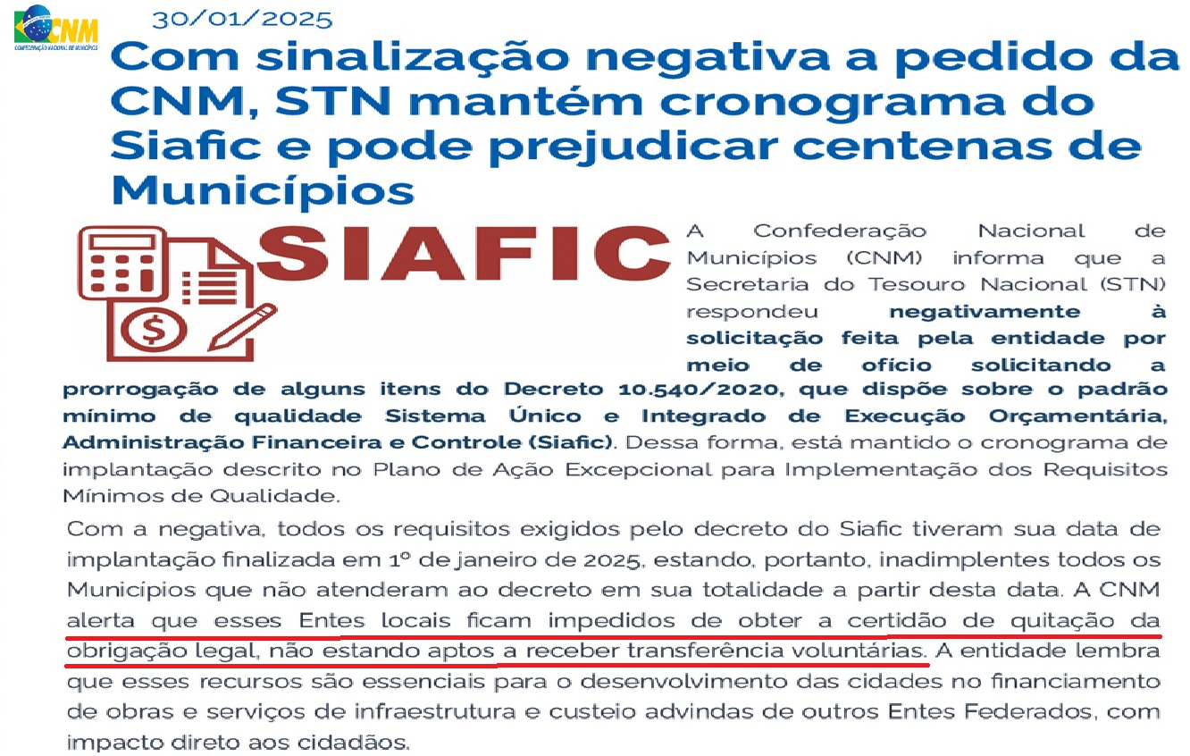
A oportunidade oferecida pelo Decreto 10.540/20 para apuração dos custos auditáveis e a aplicação dos recursos federais
O Decreto 10.540/2020 estabeleceu o prazo de 01/01/2025 para todos os Estados e Municípios do Brasil apurarem os custos auditáveis e comparáveis.
Não ter sistema de custos cria uma fragilidade política, podendo ser alegada a falta de vontade em ter transparência e ao mesmo tempo se sujeita a sanções legais

Slide 6

Obrigado(a)!
Dr. Marilson Dantas
Tel/Whastapp (61) 99179-4990
marilsondantas@gmail.com
www.labgover.com.br

